Slide 1
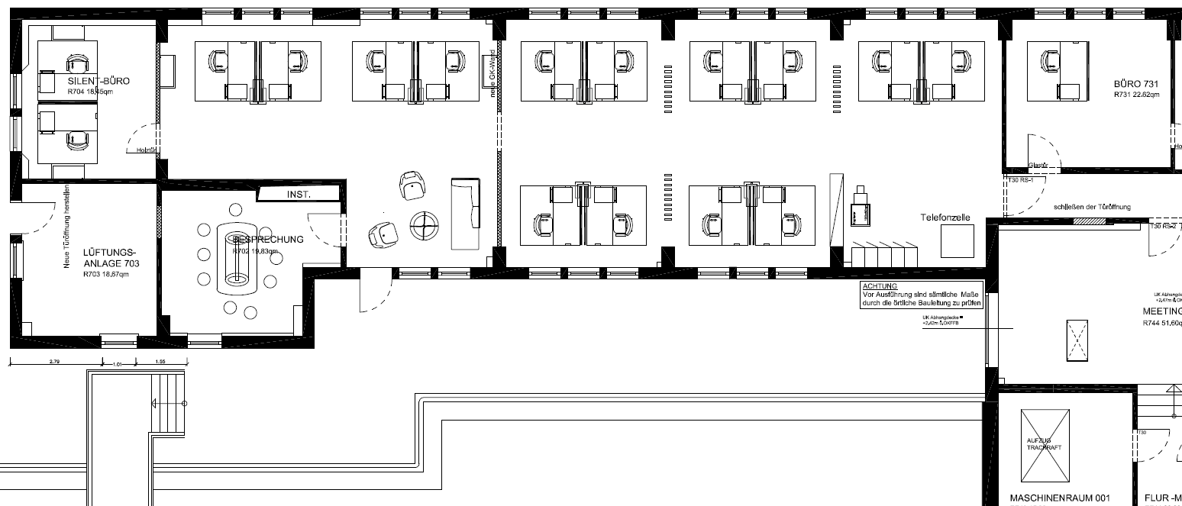
Bitte bei allen Arbeitsplätzen im Rücken nur eine Reihe 3 OH-Theken inkl. Holzplatte aufstellen (nicht mehr stapeln)
R. 704
1 AP hinzufügen (Netzwerk-anschluss)
R. 701 A
jeweils 2x 3 OH Theken im Rücken
Schrankwand (Theken) entfernen
Doppelgarderobe verschieben
1 AP versetzen (Netzwerk-anschluss)
jeweils 2x 3 OH Theken im Rücken
R. 701/1
jeweils 2x 3 OH Theken im Rücken
Garderobe verschieben
Hängeregistratur entfernen (Schrank)
R. 701/2
jeweils 2x 3 OH Theken im Rücken
Garderoben-schrank durch Garderoben-stange austauschen
R. 701/3
links 2x 3 OH Theken im Rücken
AP, Theken, Lampen, Tisch etc. abbauen (siehe gelbe Zettel)
Spingys
Behr
Langlotz
N.N.
Brandl
Jost
Purschke
G
Hennig
G
Kampa
N.N.
Theken
Garderobe
Löber
Hartmann
N.N. (Flor)
Fischer
G
Garderobe
AP

